Slide 1
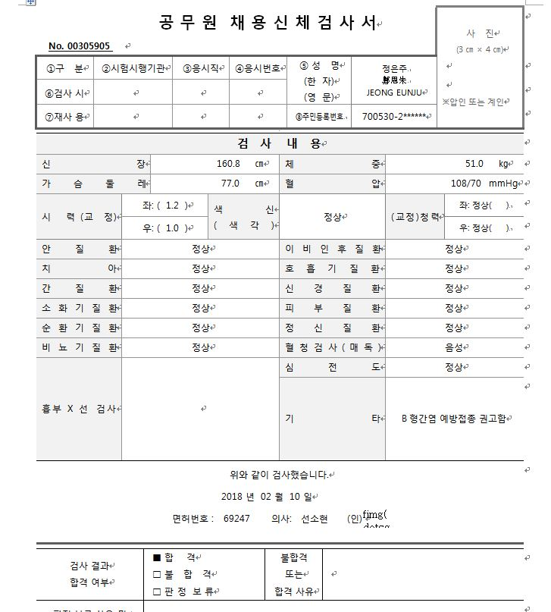

교정 시력일 경우, 괄호 안에 시력값이 입력
나안 시력일 경우, 괄호 없이 시력값이 입력
교정 청력일 경우, 괄호 안에 정상/비정상 입력
교정청력이 아닐 경우, 괄호 없이 값이 입력

Slide 2
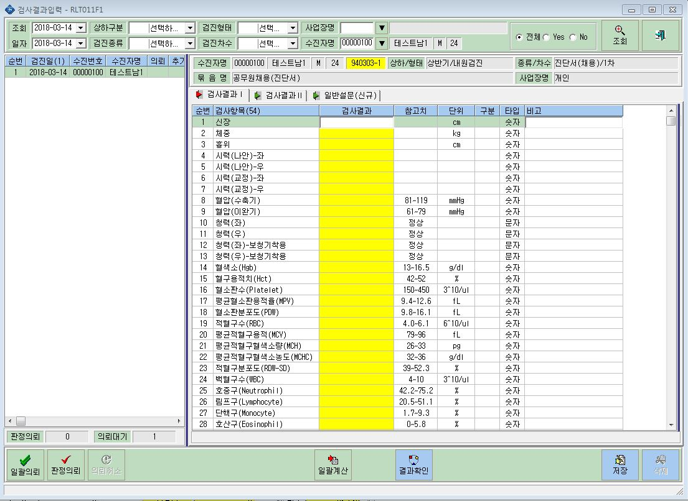
공무원 신체검사서 시력값 입력 (나안/교정)
건진묶음항목에서 추가했습니다.
OHA041 청력(좌)-보청기착용
OHA541 청력(우)-보청기착용
첫 슬라이드 요청대로
진행 부탁드립니다.

